Slide 1
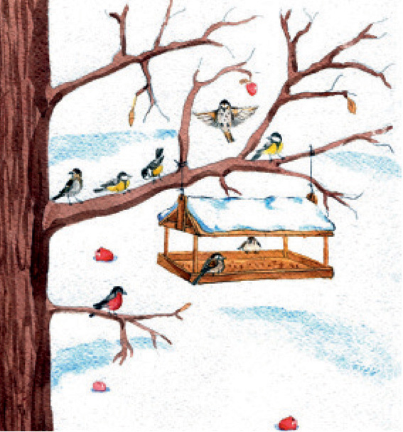
Экологический проект «Помоги зимующим птицам»
Подготовила: Чесных А.Н.
2019г

Slide 2
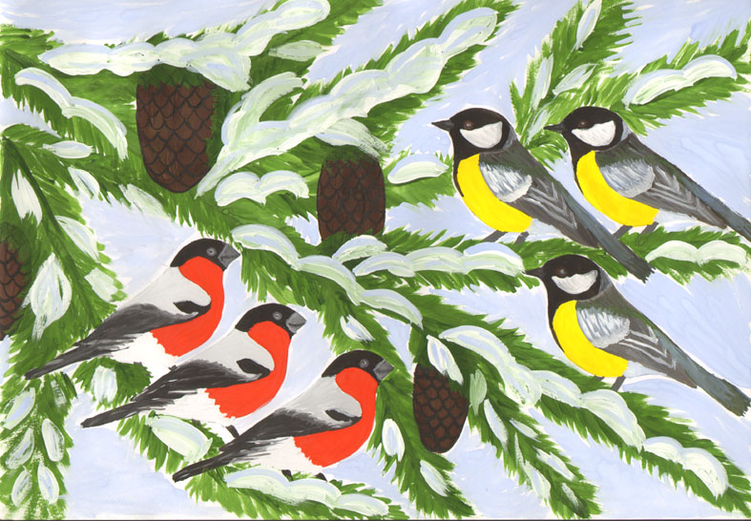
Тема: «Помоги зимующим птицам»
Исполнитела: Чесных А.Н. дети, родители.
Тип проекта: познавательно-исследовательский
Возраст: дети 6-7 лет
Продолжительность проекта: краткосрочный
Проблема: Охрана и защита птиц.
1.Сохранение разнообразия и численности птиц, практическое содействие по защите пернатых в зимний период.
2. Экологическое воспитание дошкольников.

Slide 3
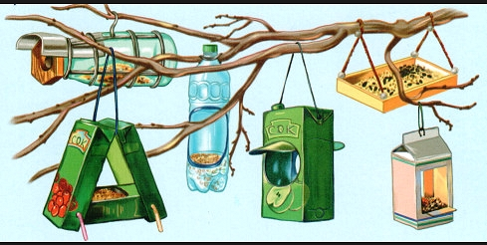
Актуальность темы.
В холодное время года зимующим птицам жизненно важно прокормиться. Доступной пищи становится значительно меньше, но потребность в ней возрастает. Иногда естественный корм становится практически недоступным, поэтому многие птицы не могут пережить зиму и погибают, человек может помочь им и пережить холод.

Slide 4
Цель: формирование у детей системы элементарных экологических знаний о зимующих птицах и оказание им помощи в холодный период.
Задачи:
1. Расширять знания детей о зимующих птицах (внешний вид, среда обитания, питание) и о роли человека в жизни птиц, развивать познавательную активность;
2. Воспитывать чувство сопереживания и желания помочь птицам в трудное для них время, учить детей любить природу.
3. Собрать и изучить материал о кормушках и корме для птиц, провести наблюдения: какой корм они любят, изготовить и развесить кормушки;
4.Развивать любознательность, связную речь, творческие и интеллектуальные способности детей;
5. Привлечь родителей к данной проблеме, развивать совместную деятельность родителей и детей.
Продукт: Изготовление кормушек

Slide 5
Работа с родителями
Наблюдения за птицами
Рассматривание иллюстраций, дид. картинок и т.д.
Формы и методы работы
Беседы
Просмотр
презентаций
Игровая деятельность (дидактические, подвижные игры)

Slide 6
Мероприятия по реализации проекта
Образовательные области | Содержание
Физическое развитие | Игра-эстафета «Сильные и быстрые» Подвижные игры: пятнашки- «Улетайте птицы», «Два мороза» Подвижные игры «Голубь», «Перелет птиц», «Лягушка и цапли», Игры с имитацией движения «Птички у кормушки».
Познавательное развитие | Беседа: «Что мы знаем о птицах?», «Какую пользу приносят птицы», «Как правильно подобрать корм для птиц» Рассматривание иллюстраций с изображением зимующих птиц. Просмотр презентаций используя ИКТ: «Зимующие и перелетные птицы», «Как помочь птицам». кормушкой. Непосредственно-образовательная деятельность: Познание (ФЭМП) «Сколько птиц к кормушке нашей прилетело» Познание(окружающий мир) «Зимующие птицы нашего края»
Социально-коммуникативное развитие | Беседа: «Зачем помогать птицам зимой» Дидактические игры: «Птички на кормушках», «Назови ласково», «Сосчитай птиц», «Угадай птиц по описанию», «Чей это хвост», «Кто , что ест?», «Четвертый лишний». Наст.игры : «Разрезные картинки», «Лабиринт «зимующие птицы».
Образовательные области | Содержание
Развитие речи | Составление описательного рассказа об одной из зимующих птиц. Составление рассказа по сюжетным картинкам «Дети помогают птицам», Игра: «Продолжи предложение», «Скажи по другому» Викторина «Кто больше знает о птицах» Пальчиковая гимнастика и игры: «Кисель», «Ворона», «Театр теней» и.др. «Артикуляционная гимнастика «Шарик», «Грибок», «Желобок» Разучивание поговорок.
Художественно-эстетическое развитие | Художественное творчество: Рисование НОД «Снегири на ветках», «Птицы у кормушки» Лепка «Дятел на дереве» Аппликация «Прилетели снегири», «Сорока-белобока» Ручной труд «Заготовка корма для птиц» Конструирование (оригами) «Птичка-синичка» Трудовая деятельность: Ежедневное кормление птиц.

Slide 7
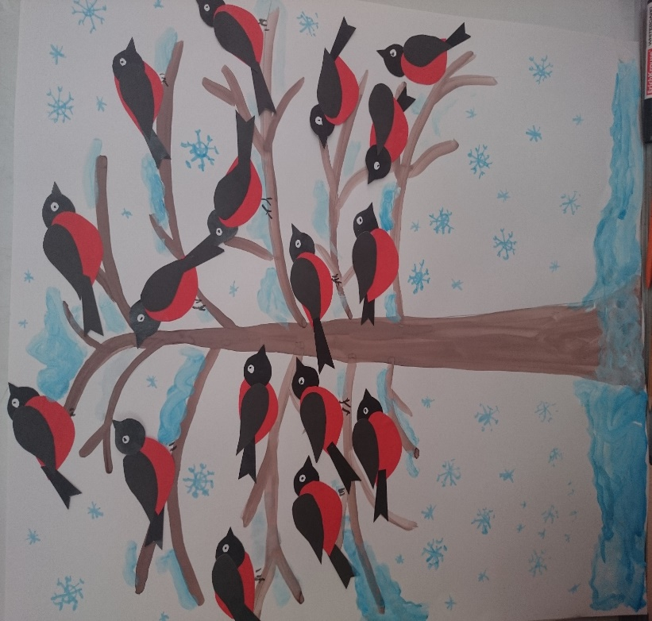
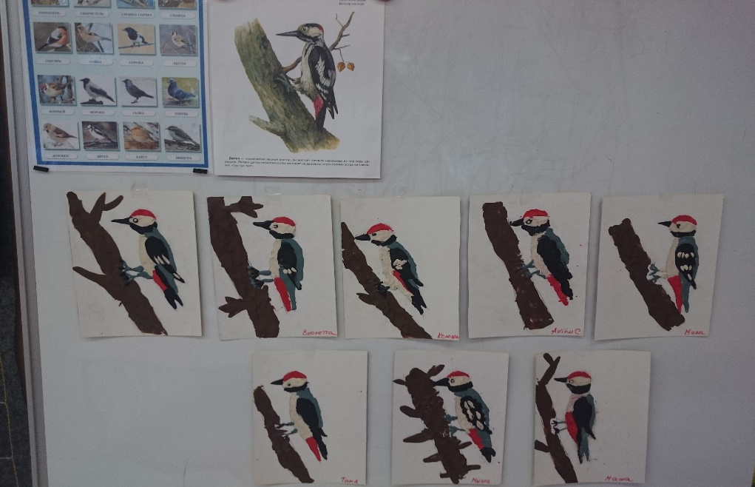
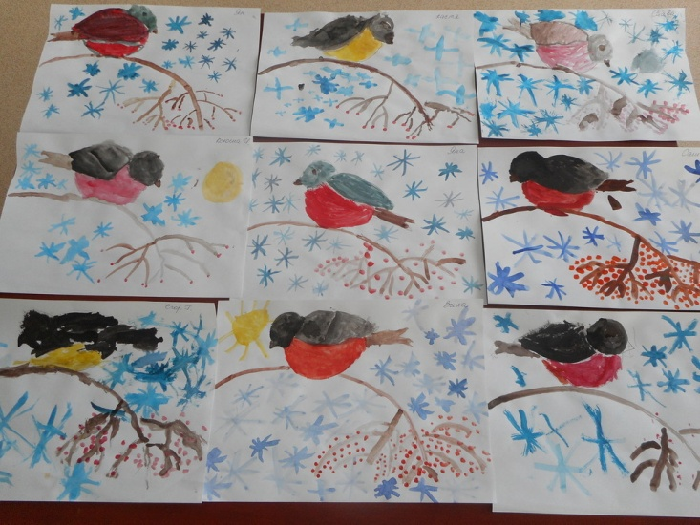
Художественное творчество

Slide 8
Конкурс кормушек

Slide 9
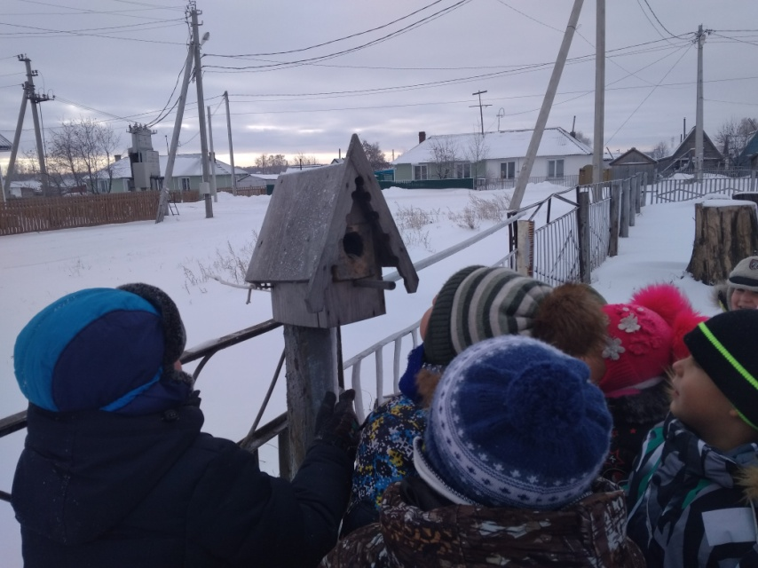
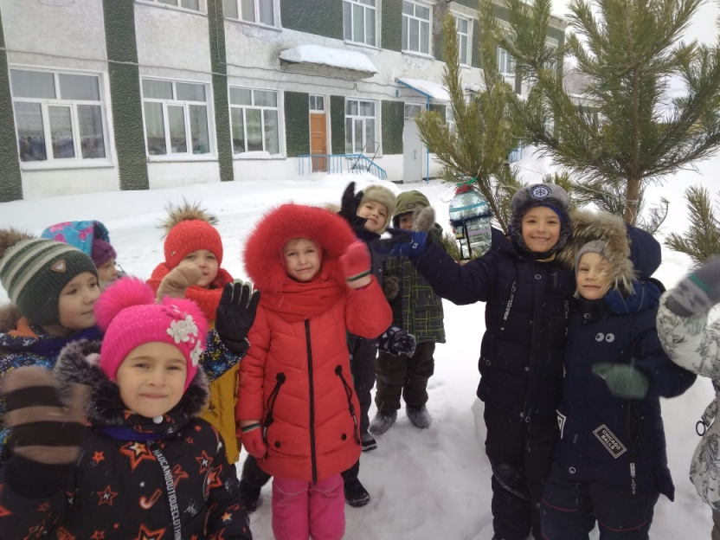
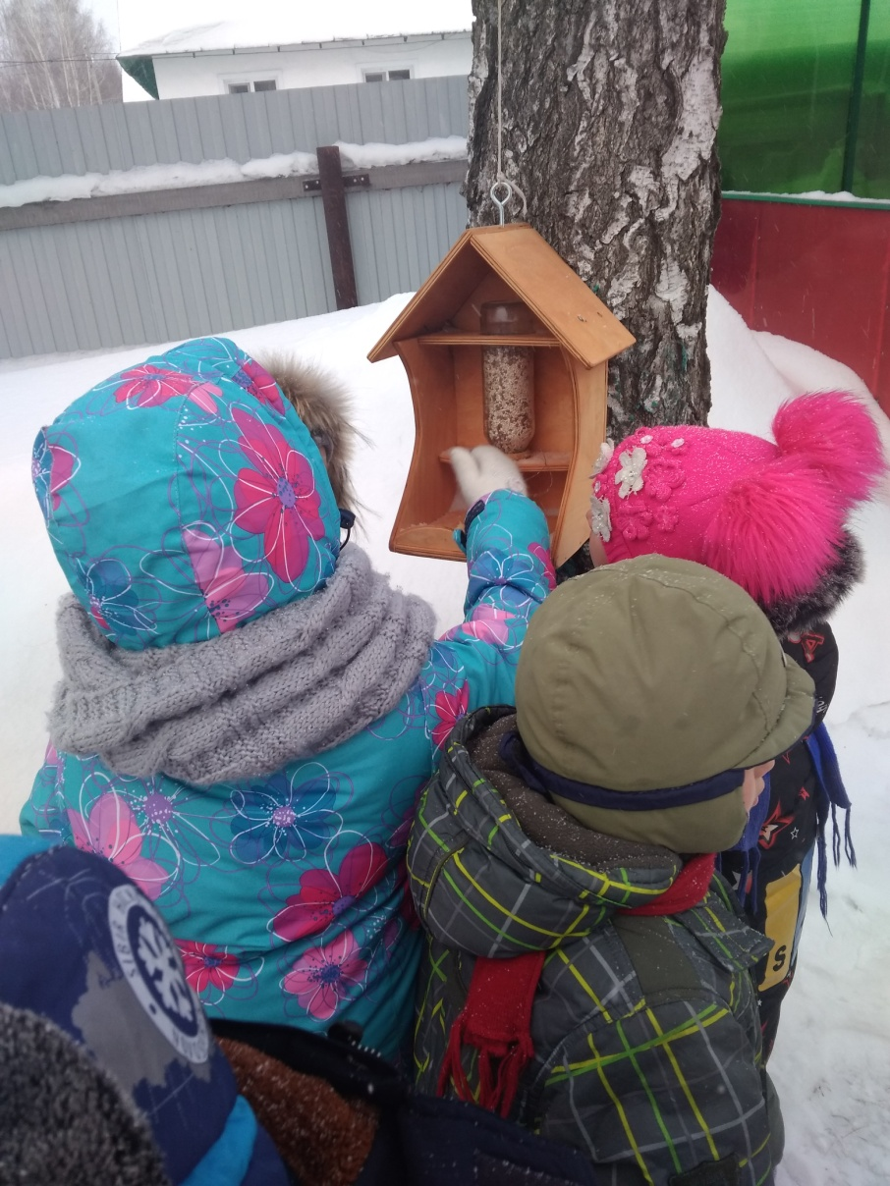
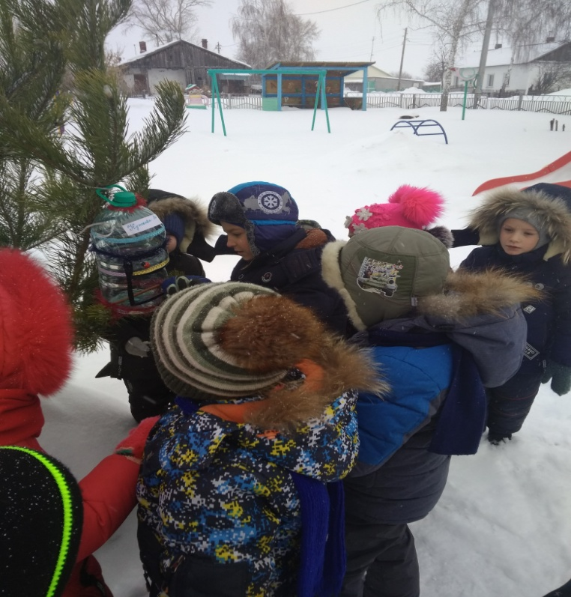
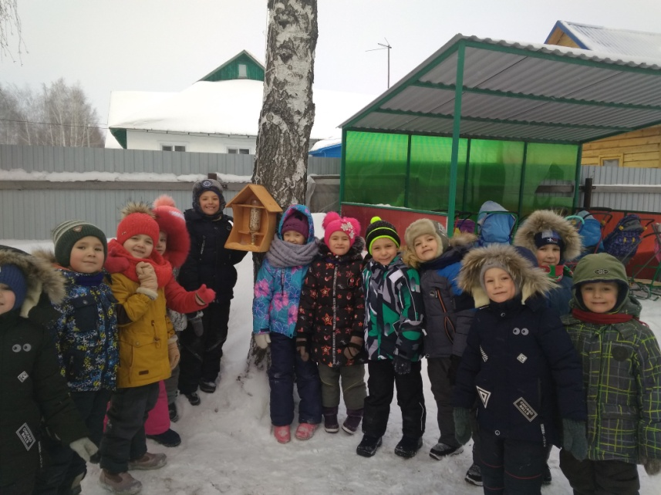
Наблюдение за птицами

Slide 10
Работа с родителями
Консультации для родителей «Как и из чего можно сделать кормушку для птиц»
Оформление папки-передвижки «Птицы наши друзья»
Конкурс кормушек «Птичья столовая»
Поиск информации и оформление детских проектов «Зимующая птичка».
Памятка
«Как кормить птиц зимой»

Slide 11
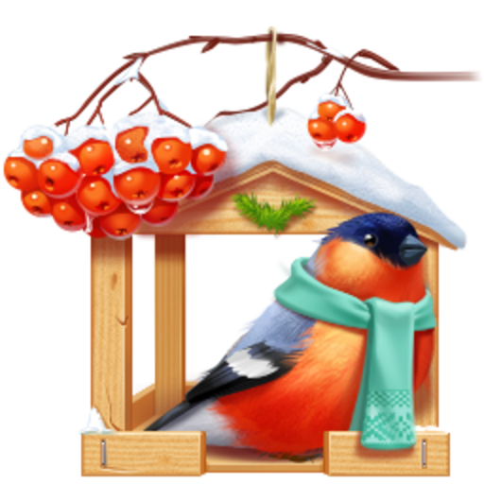
Результаты
Поставленые задачи были успешно реализованы, через взаимодействие детей, родителей и педагогов. Удалось привлечь родителей и детей к оказанию помощи птицам в трудных зимних условиях.
У детей расширились и сформировались знания о зимующих птицах( какие птицы зимующие, чем питаются, строение, внешний вид) , повысился познавательный интерес.
Были изготовлены и развешаны кормушки для птиц, дети с интересом наблюдают за птицами и каждый день их подкармливают;
Словарный запас детей по теме значительно расширился, связная речь улучшилась, творческие и интелектуальные способности детей возросли;
Удалось вовлечь родителей в совместную деятельность с детьми в ходе реализации проекта.

Slide 12
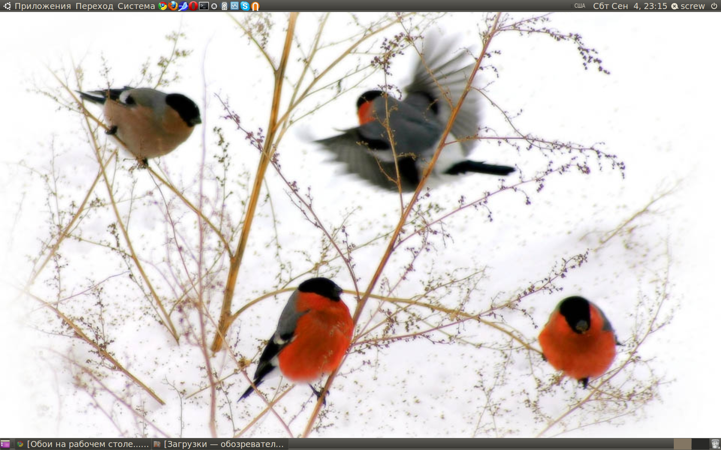
Вывод
Таким образом, у детей сформировалась система элементарных экологических знаний о зимующих птицах и оказание им помощи в холодный период, повысился интерес к живой природе, дети научились выстраивать причинно-следственные связи, уровень познавательной активности детей значительно возрос, у детей появилось огромное желание заботится о птицах.

